Slide 1
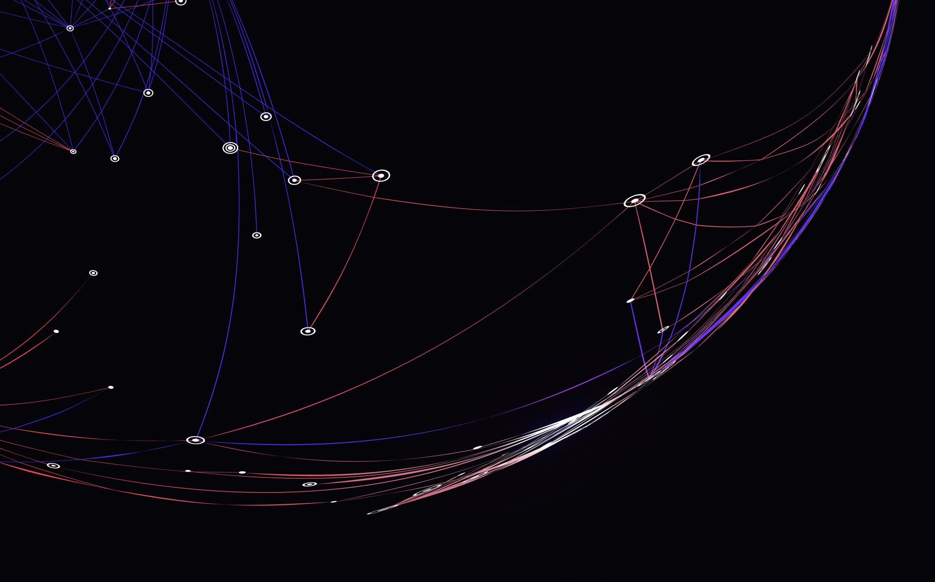

Optimizing Edge-AI for 6G via Split and Federated Learning Paradigms
MECT Thesis
Bruno Gomes nº103320
Supervisor: Arnaldo Oliveira
Co-supervisor: Fábio Coutinho
Notes:
Fazer uma breve introdução para dizer nome da dissertação, os nomes do orientadores e o meu.

Slide 2
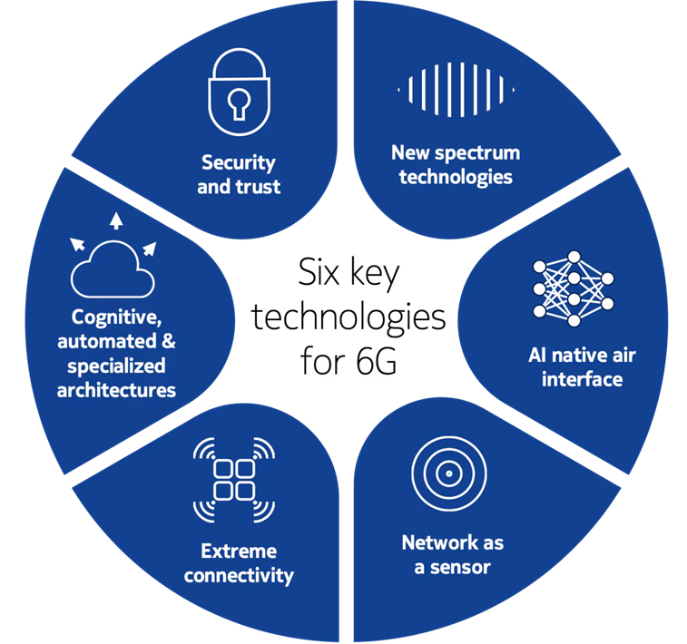
Context
6G networks need to support
Holographic comms.
Low-latency Industrial IoT
Ubiquitous connectivity
Autonomous vehicles
This means 6G networks must cut latency, boost bandwidth and protect data better than 5G
AI will be crucial: networks must be dynamic & intelligent
Source: [1]
Notes:
Apesar das redes 5G continuarem em desenvolvimento e expansão, já existe um forte movimento de investigação e de primeiras implementações do seu sucessor – as redes 6G.
Estas redes prometem oferecer um ecossistema autónomo com inteligência e consciência parecida á de um ser-humano. Adicionalmente, estas devem suportar:
-comunicações holográficas que envolvem a transmissão em tempo-real de projeções 3D;
- latência extremamente baixa para comunicações da “Internet Industrial”;
- Conectividade omnipresente, desde o fundo do oceano até ao espaço;
- Veículos completamente autónomos
- entre outros…
Portanto, para suportarem estas funcionalidades todas, as redes 6G devem reduzir a latência, aumentar a largura de banda e proteger melhor os dados dos utilizadores.

Slide 3

Problem and Motivation
Traditional centralized AI won’t scale with 6G data & devices
Intelligence needs to be distributed throughout the network
Notes:
O problema principal do paradigma das redes atuais é que estas seguem o modelo tradicional de “AI centralizado”, em que todos os dados obtidos da rede são enviados para um servidor central ou “cloud” onde existe um modelo de ML responsável por agregar e processar todos esses dados de forma a aprender padrões que permitam melhorar a qualidade de serviço da rede.
Com a quantidade elevada de dados que as redes 6G prometem gerar, não será eficaz nem escalável continuar a seguir este modelo. Além disso, este paradigma cria um ponto único de falha e limita a capacidade e resposta da rede a eventos mais dinâmicos.
Portanto, a “inteligência” terá de estar distribuída por toda a rede para conseguir colmatar estas falhas.
Inicialmente, a minha dissertação iria focar-se na aplicação direta de técnicas de ML como o "federated learning" e o "split learning“, que deverão ser aplicados posteriormente de forma a optimizar o treino de modelos em alguns cenários mais específicos.
Consequentemente, nesta fase inicial decidimos que seria mais pertinente explorar as arquiteturas atuais das redes móveis, em particular a arquitetura ORAN (que é uma arquitetura que promove uma maior distribuição dos componentes da rede, quando comparadas com as arquiteturas monolíticas), e verificar em que componentes da rede será possível introduzir inteligência (AI-based algorithms), de forma a aumentar a eficiência e dinamismo da mesma.

Slide 4
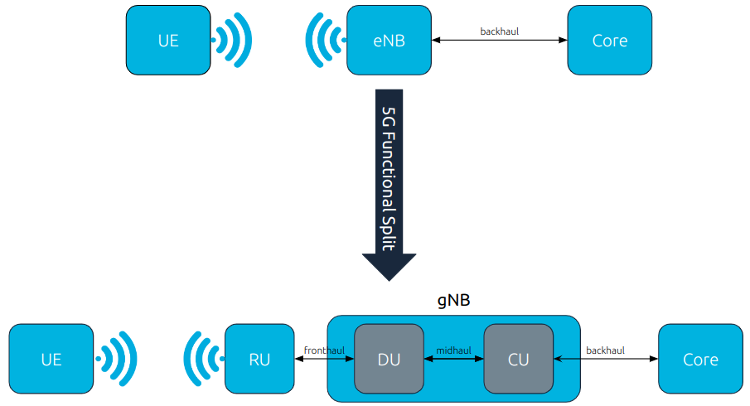
ORAN Architecture Overview
Source: [2]
Notes:
Agora vou falar da arquitetura ORAN, explicando em que consiste e as principais diferenças quando comparada com as arquiteturas mais tradicionais das redes 4G.
Para contextualização, uma rede móvel tem UEs (user equipments), os componentes de rádio lógicos e físicos (eNBs, gNBs, RUs), e o core da rede móvel que contém diversas funções, como por exemplo autenticação, armazenamento de credenciais de utilizadores, etc.
Como podem ver na figura, em cima temos uma arquitetura simplificada de uma rede 4G, e abaixo temos uma rede 5G que já segue a arquitetura ORAN. A diferença principal incide sobre a forma como é feita a separação entre o rádio e a RAN (contém funções de gestão e acesso á rede).
Na rede 4G temos o componente “eNB”, este é um componente monolítico que engloba simultaneamente o rádio físico + funções da RAN.
Na rede 5G (ORAN) as funções da RAN e o rádio físico são explicitamente separadas, o componente “RU” (Radio Unit) corresponde ao rádio físico, e o componente “gNB” é responsável pela parte lógica de acesso e gestão do rádio (RAN). Adicionalmente, o “gNB” é ainda dividido em mais dois componentes o “DU” (Distributed Unit) e o “CU” (Centralised Unit)
A diferença entre estes componentes é a seguinte:
- DU
- Responsável por scheduling de eventos e processamento em tempo real (latency-sensitive)
- Por este motivo a DU é deployed perto da RU
- CU
- Responsável por funções de mobilidade, segurança e sinalização
- Menos latency-sensitive que a o DU
- Como é um componente centralizado pode ser deployed na cloud

Slide 5
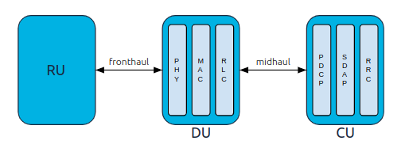
ORAN architecture overview
DU functions
PHY
  Radio signal transmission and reception
MAC
  User scheduling and radio resource management
RLC
  Data segmentation, reassembly and retransmission
Source: [3]
Notes:
Explicar brevemente a função de cada componente.

Slide 6
ORAN architecture overview
CU functions
PDCP
  Encryption and integrity protection
SDAP
  QoS flow to radio bearer mapping
RRC
  Connection, mobility control and radio resource configuration
Source: [3]
Notes:
Explicar brevemente a função de cada componente.
Radio bearers (canais virtuais para enviar dados com QoS)
SDAP -> SERVICE DATA ADAPTATION PROTOCOL

Slide 7
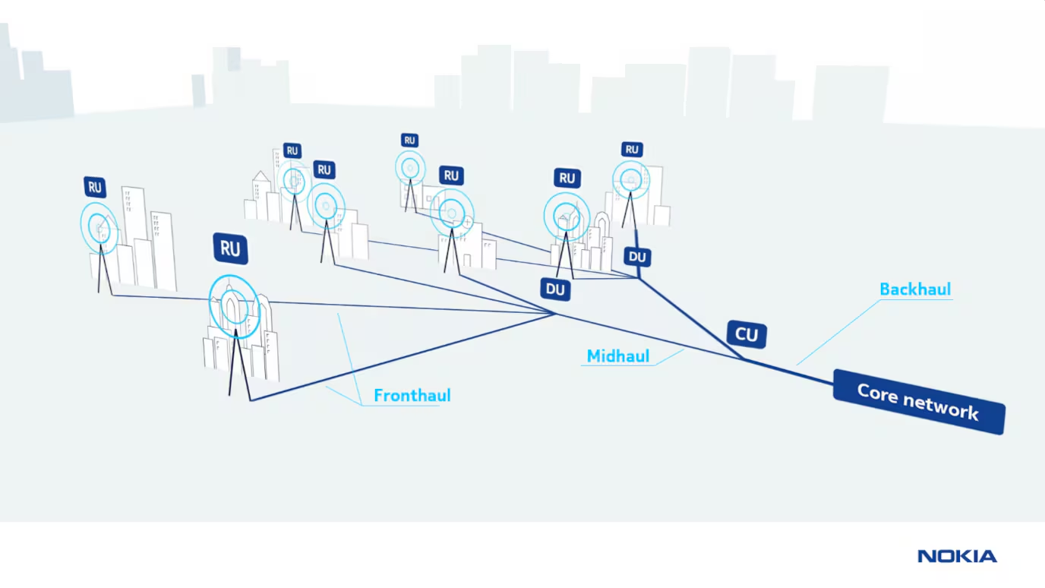
ORAN Architecture Overview
Source: [4]
Notes:
Nesta imagem podemos observar de uma forma menos abstrata, como estão distribuídos estes componentes numa de rede de comunicações móveis.

Slide 8
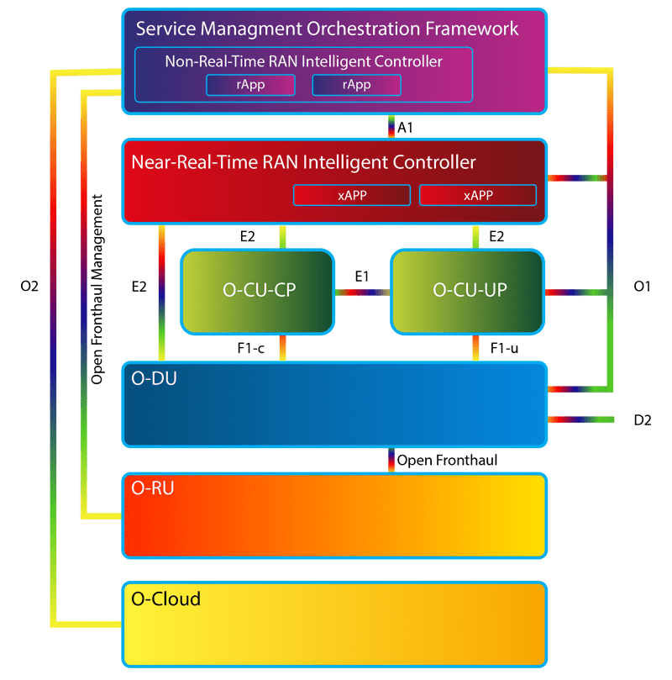
O-RAN alliance interface definition
xApps
  Used for optimizing radio resources in real time
rApps
  Used for long-term optimization, policy management, data analytics, and ML model training
Source: [5]
Notes:
A definição das interfaces usadas para a comunicação entre os diferentes componentes da arquitetura ORAN é definida pela organização O-RAN alliance.
Como podem ver na parte de cima do diagrama existem dois componentes do qual eu não falei anteriormente que são as “Non-RT RICs” e as “Near-RT RICs”, estes componentes de software foram criados pela O-RAN alliance de forma a poder inserir inteligência e automação na rede (algoritmos de ML).
Na minha dissertação vou procurar introduzir RICs (third-party RICs ou RICs criadas por mim) com o principal objetivo de melhorar a qualidade de serviço da rede.
No entanto, existe uma diferença fundamental entre estes componentes:
As Non-RT RICs contém as “rApps” que operam numa escala de tempo maior (daí o nome non-real-time), e normalmente têm funções como: gestão de políticas da rede, optimização a longo-termo, análise de dados e treino de modelos.
As Near-RT RICs contém as “xApps” que são mais time-sensitive porque são usadas para a optimização de recursos de rádio em tempo real.
Em suma as “xApps” e “rApps” são aplicações que permitem controlar as funções da RAN dinamicamente.

Slide 9
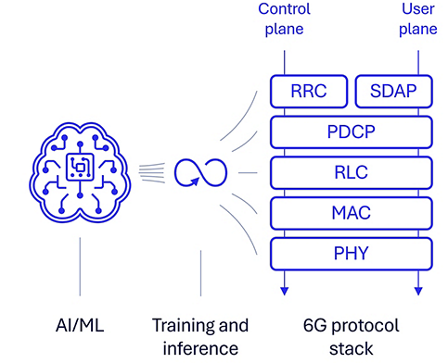
Possible Network Optimizations
Network conditions prediction (Radio Resource Control)
Resource allocation optimization
Error Detection (Radio Link Control)
Shared medium access management (Medium Access Control)
AI can proactively improve network performance across multiple protocol layers
Source: [6]
Notes:
Com isto podemos optimizar a rede a vários níveis protocolares tais como:
- detecção de erros no protocolo RLC (Radio Link Control);
- previsão de condições de rede no protocolo RRC (Radio Resource Control);
- optimização de alocação de recursos no protocolo RRC;
- gestão de acesso ao meio partilhado da rede ao nível MAC (Medium Access Control).
Estas aplicações mostram como a inteligência artificial pode melhorar proativamente o desempenho da rede. Desta maneira é possível resolver problemas antes de eles acontecerem.

Slide 10

Conclusion
Thesis goal
Deploy and evaluate multiple network architectures, leveraging ML algorithms for performance optimization
Key Outcomes
Demonstrate how AI improves network performance
Show improvements in latency, bandwith and privacy
Provide pratical use cases where edge intelligence adds value
Source: [7]
Notes:
Resumindo, a minha dissertação tem como principal objetivo implementar e testar diversas arquiteturas de rede, com o propósito principal de demonstrar casos em que a inteligência artificial prova ser uma mais valia para melhorar o desempenho da rede quer a nível da latência, da largura de banda e na preservação de dados privados.

Slide 11
References
[1] Nokia, “Six key technologies for 6G,” [Online]. Available: https://www.nokia.com/6g/6g-explained/. [Accessed: Sep. 30, 2025].
[2] srsRAN Docs, “Simplified overview of move from 4G architecture to 5G architecture with functional split,” [Online]. Available: https://docs.srsran.com/projects/project/en/latest/knowledge_base/source/oran_gnb/source/index.html. [Accessed: Dec. 17, 2025].
[3] srsRAN Docs, “Simplified overview of O-RAN gNB architecture,” [Online]. Available: https://docs.srsran.com/projects/project/en/latest/knowledge_base/source/oran_gnb/source/index.html. [Accessed: Dec. 17, 2025].
[4] Nokia, “ORAN architecture,” [Online]. Available: https://www.nokia.com/mobile-networks/ran/anyran/open-ran/open-ran-explained/. [Accessed: Dec. 17, 2025].
[5] O-RAN alliance, “ORAN interfaces,” [Online]. Available: https://www.o-ran.org/about. [Accessed: Dec. 17, 2025].
[6] RCRWirelessNews, “AI-native 6G,” [Online]. Available: https://www.rcrwireless.com/20241030/6g/adaptive-intelligence-in-6g. [Accessed: Sep. 30, 2025].

Slide 12
References
[7] SpectrumIEEE, “6G Global Networks,” [Online]. Available: https://spectrum.ieee.org/examining-the-impact-of-6g-telecommunications-on-society. [Accessed: Sep. 30, 2025].
M. M. H. Qazzaz, Ł. Kułacz, A. Kliks, S. A. Zaidi, M. Dryjański, and D. McLernon,“Machine learning-based xApp for dynamic resource allocation in O-RAN networks.”
Z. Zhang, Y. Xiao, Z. Ma, M. Xiao, Z. Ding, X. Lei, G. K. Karagiannidis, and P. Fan,“6G wireless networks: Vision, requirements, architecture, and key technologies.”
J. Božič, A. R. Faustino, B. Radović, M. Canini, and V. Pejović,“Where is the testbed for my federated learning research?,”University of Ljubljana and KAUST.
L. Cai, J. Pan, W. Yang, X. Ren, and X. Shen,“Self-evolving and transformative protocol architecture for 6G.”

Slide 13
Questions?

